Slide 1
Лекция № 10
Тема 1.13 Маркетинговая деятельность и планирование на железнодорожном транспорте

Slide 2
Понятие маркетинга.
Маркетинг — система планирования, ценообразования, продвижения и распространения идей, товаров и услуг для удовлетворения нужд, потребностей и желаний отдельных лиц и организаций; реклама является лишь одним из факторов процесса маркетинга.

Slide 3
Концепция маркетинга.
Концепция маркетинга - положение, согласно которому задачей организации является:
определение нужд и потребностей целевых рынков;
обеспечение желаемой удовлетворенности более эффективными и более продуктивными, чем у конкурентов, способами.

Slide 4
Концепция совершенствования производства
Концепция совершенствования производства - положение, согласно которому задачей организации является совершенствование производства и повышение эффективности системы распределения. При этом считается, что потребители благосклонно относятся к товарам, которые широко распространены и доступны по цене.

Slide 5
Концепция качества
Концепция качества, один из наиболее важных факторов общей производительности, показывает необходимость комплексного, системного подхода к качеству производимой продукции.
Наиболее частая ошибка руководителей при оценке производительности своей организации заключается в том, что они рассматривают лишь показатели объема производства.

Slide 6
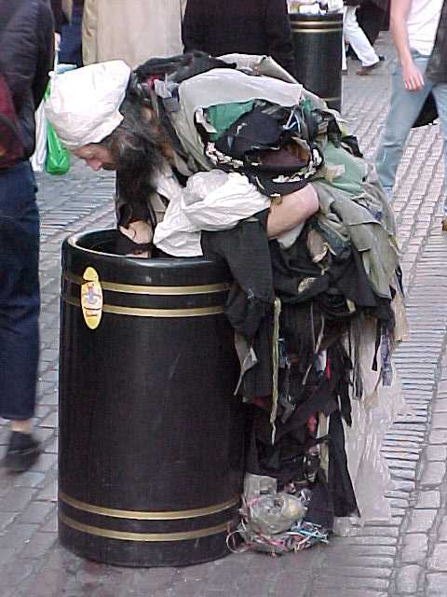
Концепция сбыта
Концепция сбыта - направление деятельности производителей товаров, стремящихся правильно организовать сбытовую деятельность.
Суть концепции социально-ориентированного маркетинга можно выразить следующим образом: сначала компания выявляет нужды, потребности и интересы целевых рынков, а затем обеспечить клиентам высшую потребительскую ценность способами, которые поддерживают (или даже улучшают) благополучие клиента и общества.

Slide 7
Концепция социально-ориентированного маркетинга
Концепция социально-ориентированного маркетинга помогает ответить на вопрос:
всегда ли фирма, которая выявляет и удовлетворяет индивидуальные потребности клиентов, делает все возможное для потребителей и общества, если оценивать ее работу на протяжении десятилетий.
Концепция социально- ориентированного маркетинга не в состоянии предусмотреть возможные конфликты между сиюминутными потребностями и длительным благополучием клиента.

Slide 8
Цели маркетинга

Slide 9
Максимизация потребления
Максимизация потребления максимизирует производство, уровень занятости, а следовательно, и благосостояние общества.

Slide 10
Максимизация степени удовлетворения потребителей
Максимизация степени удовлетворения потребителей исходит из того, что более важным является не простое увеличение потребления, а достижение роста степени удовлетворенности потребителей.

Slide 11
Максимизация выбора потребителей
Максимизация выбора потребителей обеспечивает такое разнообразие товаров, чтобы потребители могли иметь возможность найти товары, в точности удовлетворяющие их вкусы.

Slide 12
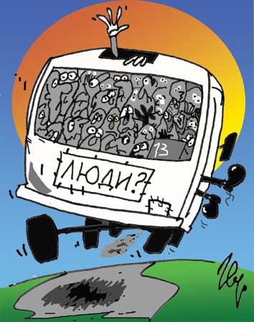
Максимизация качества жизни
Максимизация качества жизни —согласно которой маркетинг не только должен обеспечивать количество, качество, разнообразие и доступность товаров по приемлемым ценам, но также и качество культурной и физической среды обитания людей.

Slide 13
Функции маркетинга:
Аналитическая- исследование внешней и внутренней среды; анализ рынков (локальных, международных); исследование рынков (капитала, трудовых и материальных ресурсов); исследование отраслей промышленности; исследование продаж; исследование потребностей и предпочтений; исследование маркетингового комплекса; изучение конкурентов; прогноз спроса и продаж, проведение ситуационного анализа, сегментирование рынка, позиционирование товаров

Slide 14
Функции маркетинга:
Производственная - реализация товарной политики; определение и разработка ассортиментной структуры производства, улучшение качественных характеристик и конкурентоспособности товара; разработка новой продукции и т.д.

Slide 15
Функции маркетинга:
Сбытовая - реализация политики сбыта и распределения товаров; выбор каналов сбыта и товародвижения; организация планирования и перевозки груза; определение товарооборота и торговых бюджетов и т.д. Реализация стратегии и тактики формирования цен; разработка механизма изменения текущих цен

Slide 16
Функции маркетинга:
Продвижения и управления - согласование деятельности всех отделов компании и ориентация их на интересы клиента; взаимоувязка и координация всех маркетинговых функций с точки зрения интересов потребителя; проведение внутреннего маркетинга — осуществление найма работников, обучение и стимулирование сотрудников компании к высокому уровню обслуживания клиентов. Реализация стратегии продвижения; выбор комплекса коммуникаций, координация действий торговых агентов; обоснование мультимедиа технологий в системе продвижения товара; организация поощрения покупателей и потребителей; стимулирование работников сбыта; организация PR-акций.

Slide 17
Понятие конкурентоспособности
Конкурентоспособность — способность определённого объекта или субъекта превзойти конкурентов в заданных условиях.
Объекты, обладающие конкурентоспособностью, можно разбить на четыре группы:
товары,
предприятия (как производители товаров),
отрасли (как совокупности предприятий, предлагающий товары или услуги),
регионы (районы, области, страны или их группы).

Slide 18
Понятие конкурентоспособности
Конкурентоспособность товара потребитель оценивает с точки зрения своих потребностей и полноты их удовлетворения.
Обладая ограниченными возможностями (не только финансовыми, поскольку сам процесс потребления обусловлен некоторой «технологией», а следовательно — и «производительностью»), потребитель стремится максимизировать степень своей общей удовлетворенности.

Slide 19
Домашнее задание:
1. Читать и краткий конспект (электронный учебник) темы:
Этапы организации маркетинга
Комплексное исследование рынка
Формирование ценовой политики
Установление цены на товар
Классификация рекламы
2. Подготовка к самостоятельной
работе по пройденной теме.

